Slide 1

Especificações da Resposta Transitória e Sistemas de Ordem Superior
Prof. Nilo Rodrigues
Sistemas de Controle e Automação
Universidade de Fortaleza
Centro de Ciências Tecnológicas

Slide 2
Introdução
Sistemas com energia armazenada não respondem instan-taneamente e vão fornecer respostas transitórias sempre que estiverem sujeitos a sinais de entrada ou distúrbios.
As características de desempenho de um sistema de controle são especificadas em termos da resposta transitória ao degrau unitário, já que se trata de um entrada suficientemente brusca e gerada com facilidade.
Freqüentemente, antes de atingir o regime permanente, a resposta transitória de um sistema apresenta oscilações amortecidas. Na especificação das características das respostas transitórias, é comum se especificar:
Tempo de atraso
Tempo de subida
Tempo de pico
Máximo sobre-sinal
Tempo de acomodação
Erro estacionário

Slide 3
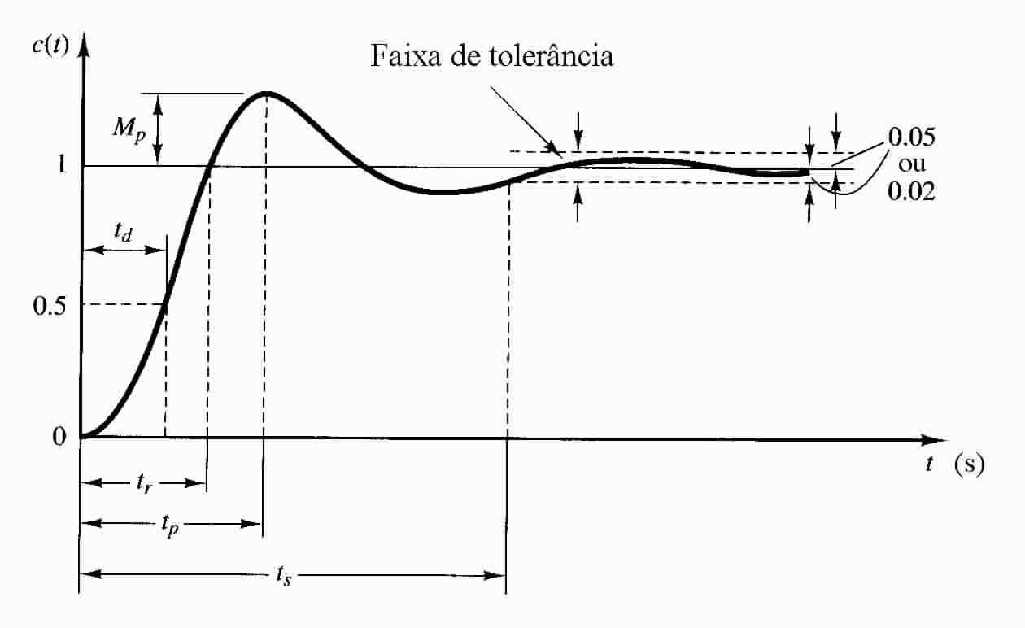
Introdução
Tempo de Atraso: Tempo requerido para que a resposta alcance metade de seu valor final pela primeira vez.
Tempo de Subida: Tempo requerido para que a resposta passe de 0% a 100% (ou de 10% a 90% para sistemas não-oscilatórios) do seu valor final.

Slide 4
Introdução
Tempo de Pico: Tempo para que a resposta atinja o primeiro pico de sobre-sinal.
Tempo de Acomodação: Tempo necessário para que a resposta alcance valores em uma faixa em torno do valor final (2% ou 5%), aí permanecendo indefinidamente.

Slide 5
Introdução
Máximo Sobre-Sinal: Valor máximo de pico da curva de resposta, medido a partir do seu valor final.

Slide 6
Introdução
Erro Estacionário: Desvio percentual que a resposta do sistema em regime permanente possui em relação à entrada.

Slide 7
Introdução
Observações:
O tempo de acomodação de um sinal está relacionado à maior constante de tempo do sistema de controle (pólo dominante);
Todas as especificações relacionadas não se aplicam necessariamente a todos os sistemas. Por exemplo, para um sistema superamortecido, os termos “tempo de pico” e “máximo sobre-sinal” não se aplicam.
No caso de sistemas que resultam em erros estacionários para entradas em degrau, esse erro deve ser conservado em um nível de porcentagem específico através do uso de controladores.

Slide 8
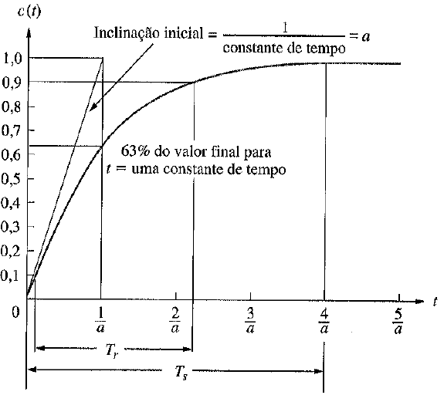
Sistemas de Primeira Ordem
Constante de tempo: tempo requerido para que a resposta alcance 63% do seu valor final.
Tempo de atraso e tempo de subida: determina-se a partir da equação de resposta do sistema.
Erro estacionário:

Slide 9
Sistemas de Primeira Ordem
Tempo de acomodação: Pode ser medido em termos da constante de tempo T.
(Critério de 5%)
(Critério de 2%)

Slide 10
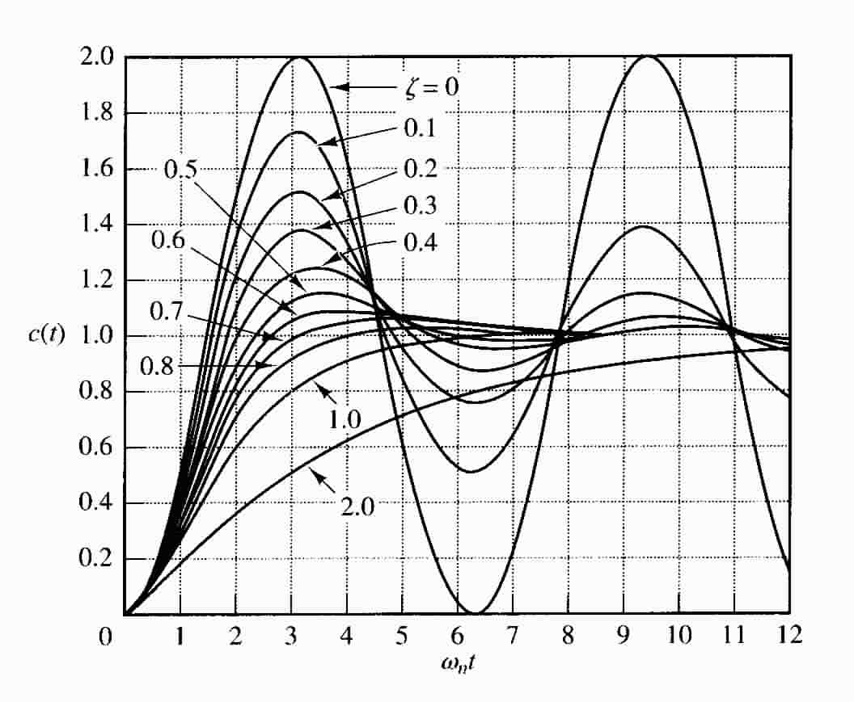
Sistemas de Segunda Ordem
Exceto para certas aplicações em que as oscilações não podem ser toleradas, é desejável que a resposta transitória seja suficientemente rápida e amortecida.
Para uma resposta transitória aceitável em um sistema de segunda ordem, o coeficiente de amortecimento deve se situar entre 0,4 e 0,8.

Slide 11
Sistemas de Segunda Ordem
Tempo de Subida
O tempo de subida da resposta pode ser obtido fazendo
Como , o tempo de subida é obtido por:

Slide 12
Sistemas de Segunda Ordem
Tempo de Pico
O tempo de pico pode ser obtido diferenciando-se
em relação ao tempo e igualando essa derivada a zero.
Os termos em cosseno cancelam-se mutuamente, logo, em :
O tempo de pico corresponde a meio ciclo da freqüência de oscilação amortecida.

Slide 13
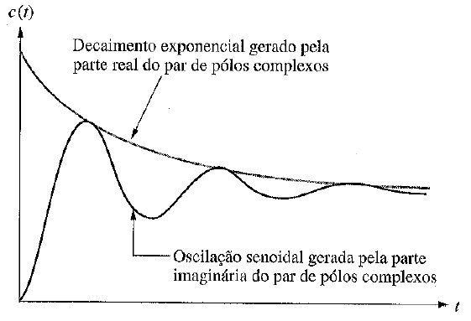
Sistemas de Segunda Ordem
Tempo de Acomodação
A resposta transitória de um sistema subamortecido de segunda ordem permanece sempre dentro de um par de envoltórias.
Envoltórias

Slide 14
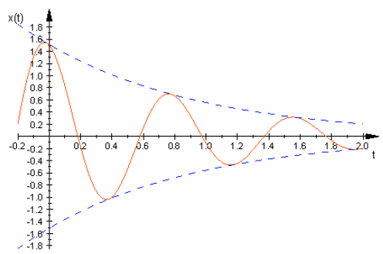
Sistemas de Segunda Ordem
Tempo de Acomodação
A constante de tempo das envoltórias é dada por:
A velocidade de decaimento da resposta depende do valor da constante de tempo.

Slide 15
Sistemas de Segunda Ordem
Tempo de Acomodação
O tempo de acomodação correspondente à faixa de tolerância de 2% ou 5% pode ser medido em termos da constante de tempo.
(Critério de 5%)
(Critério de 2%)

Slide 16
Sistemas de Segunda Ordem
Máximo Sobre-Sinal
O máximo sobre-sinal ocorre no tempo de pico.
Considerando que a resposta tenha valor final unitário:

Slide 17
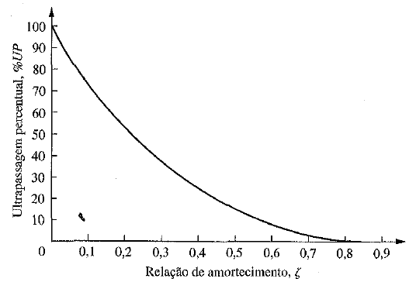
Sistemas de Segunda Ordem
Conclusão!
Para uma resposta rápida, a freqüência natural não-amortecida deve ser grande. Para limitar o sobre-sinal e fazer com que o tempo de acomodação seja pequeno, o coeficiente de amortecimento não deve ser muito pequeno.

Slide 18
Sistemas de Segunda Ordem
Exemplo:

Slide 19
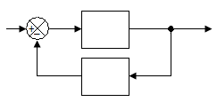
Sistemas de Ordem Superior
Pelo princípio da superposição, a resposta dos sistemas de ordem superior é a soma das respostas de sistemas de primeira e segunda ordem.
Consideremos o seguinte sistema:
A função de transferência de malha fechada é dada por:

Slide 20
Sistemas de Ordem Superior
Deseja-se obter a resposta temporal do sistema de ordem superior a uma entrada do tipo degrau unitário.
Para obter a resposta no tempo, o primeiro passo é fatorar os polinômios numerador e denominador.
O segundo passo é expandir em frações parciais.

Slide 21
Sistemas de Ordem Superior
O terceiro e último passo e aplicar a Transformada Inversa de Laplace:
Vamos analisar cada termo da resposta temporal ao degrau unitário:
Quanto tende ao infinito, a resposta estaciona no valor .
Assim, a valor representa a resposta estacioná-ria do sistema de ordem superior.
A resposta estacionária também pode ser obtida a partida da função de transferência em malha fechada. Vejamos como...

Slide 22
Sistemas de Ordem Superior
Como encontrar a resposta estacionária a partir da função de transferência de malha fechada ?
O resíduo pode ser obtido fazendo:
Logo, a resposta estacionária a uma entrada do tipo degrau unitário pode ser dada por:
Sabendo a resposta transitória ao degrau unitário, é possível obter o erro estacionário como:

Slide 23
Sistemas de Ordem Superior
Exemplo: Encontre a resposta em regime permanente e o erro estacionário a uma entrada do tipo degrau unitário do sistema cuja função de transferência em malha fechada é dada abaixo.
Resposta estacionária:
Erro estacionário:

Slide 24
Sistemas de Ordem Superior
Vamos analisar agora o segundo termo da resposta temporal do sistema de ordem superior ao degrau unitário:
Se o pólo for real, a resposta temporal será uma exponencial decrescente (resposta típica de sistemas de primeira ordem).
Se existirem pares de pólos complexos conjugados, a resposta temporal é formada por uma curva senoidal amortecida (resposta típica de sistemas de segunda ordem).
Assim, a resposta transitória de um sistema de ordem superior é a soma de uma série de curvas exponenciais decrescentes e curvas senoidais amortecidas, estacionando no valor .

Slide 25
Sistemas de Ordem Superior
Os valores dos resíduos determinarão ainda a importância relativa de cada curva componente da resposta temporal:
Se existir um zero de malha fechada próximo a um pólo de malha fechada, então o resíduo deste pólo será pequeno.
Conseqüência: Um par de pólos e zeros próximos podem se cancelar mutuamente.
Se um pólo estiver localizado muito longe da origem, a constante de tempo da curva exponencial será pequena e o resíduo deste pólo poderá ser pequeno.
Conseqüência: Os transitórios correspondentes aos pólos remotos são pequenos e de curta duração, logo contribuem pouco para a resposta transitória do sistema de ordem superior.

Slide 26
Sistemas de Ordem Superior
Os valores dos resíduos determinarão ainda a importância relativa de cada curva componente da resposta temporal:
Se um pólo estiver localizado próximo da origem, a constante de tempo da curva exponencial será grande e o resíduo deste pólo poderá ser grande.
Conseqüência: Os transitórios correspondentes aos pólos próximos da origem são significativos e determinam a resposta transitória do sistema de ordem superior.
Logo, a posição dos pólos de malha fechada em relação à origem e a magnitude dos resíduos determinam o comportamento da resposta.
Os pólos que têm efeitos dominantes no comportamento da resposta são chamados de pólos dominantes de malha fechada.

Slide 27
Na próxima aula...
Estabilidade de Sistemas
Prof. Nilo Rodrigues
Universidade de Fortaleza
Centro de Ciências Tecnológicas

